Slide 1
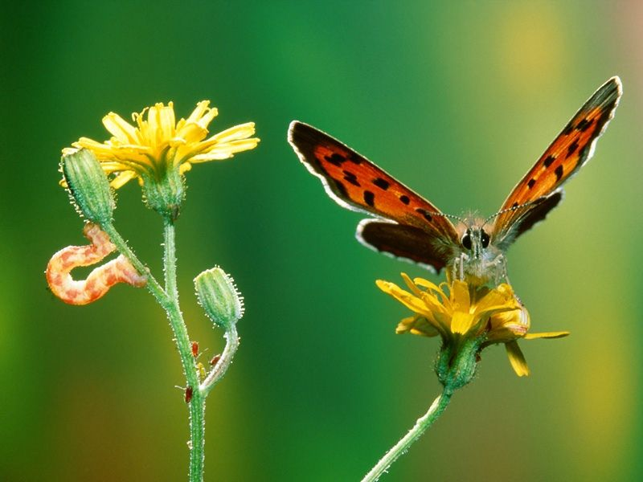
Cada persona es mi flor y allí voy yo….
Elige tú flor y envíame
Llevo música

Slide 2
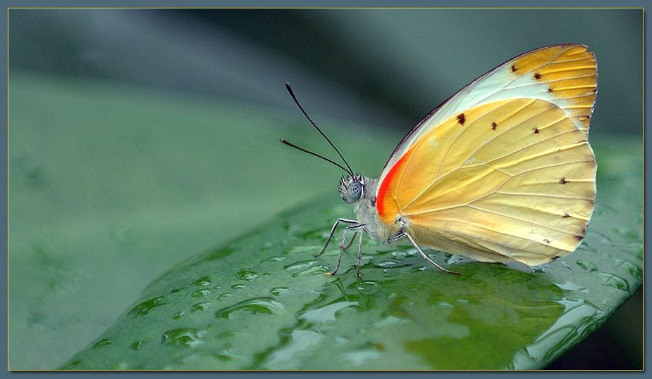
He aprendido....Que cuando sólo una persona me dice, "Tú me alegraste el día", me alegra el día.

Slide 3
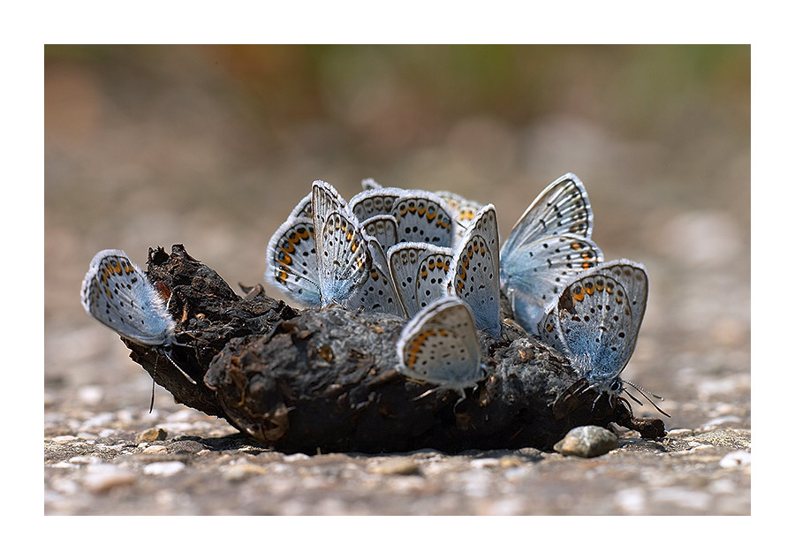
He aprendido....Que cuando te amarras a tu amargura, la felicidad amarrará en otro muelle.

Slide 4
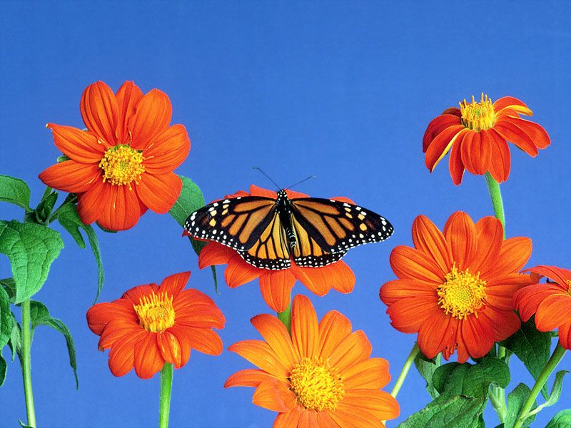
He aprendido....Que desearía haberle dicho a mi Padre que lo quiero, una vez más, antes de que falleciera.

Slide 5
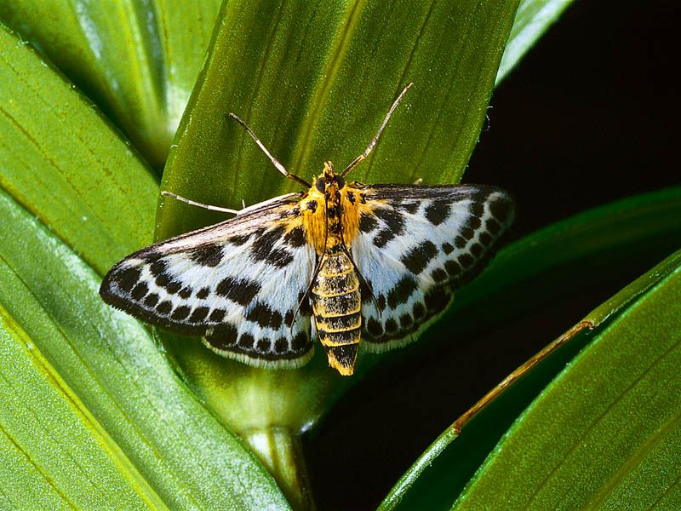
He aprendido... Que cuando estás enamorado, se nota.

Slide 6
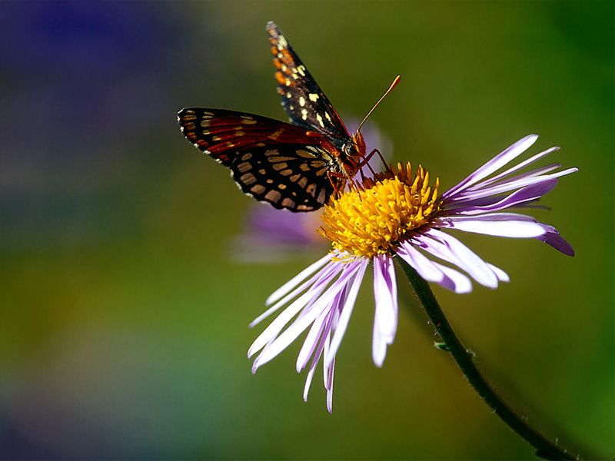
He aprendido....Que ser bondadoso es más importante que tener la razón

Slide 7
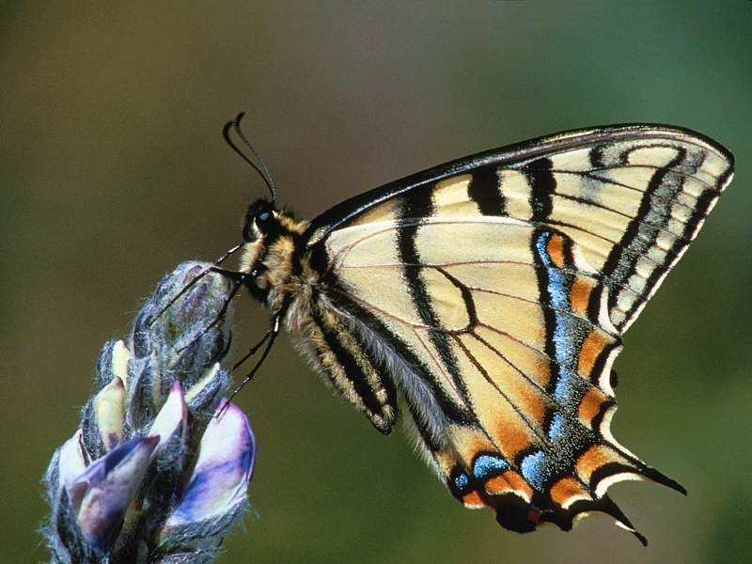
He aprendido....Que nunca debemos rechazar el regalo de un niño.

Slide 8
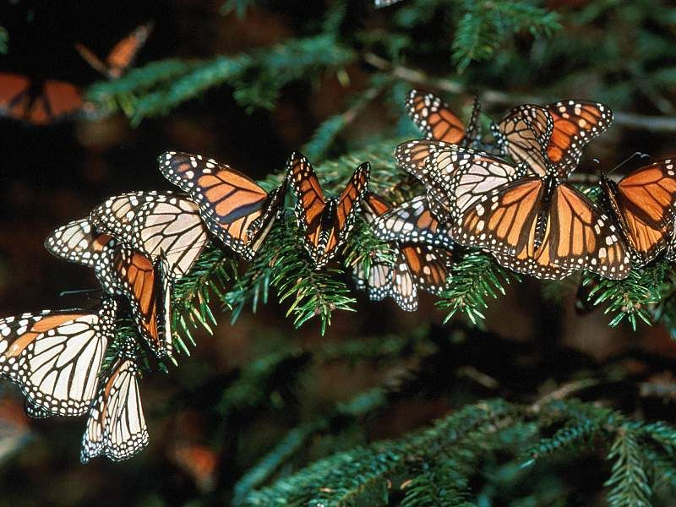
He aprendido... Que yo siempre puedo rezar por otro cuando no tengo las fuerzas para ayudarlo de alguna otra manera..

Slide 9
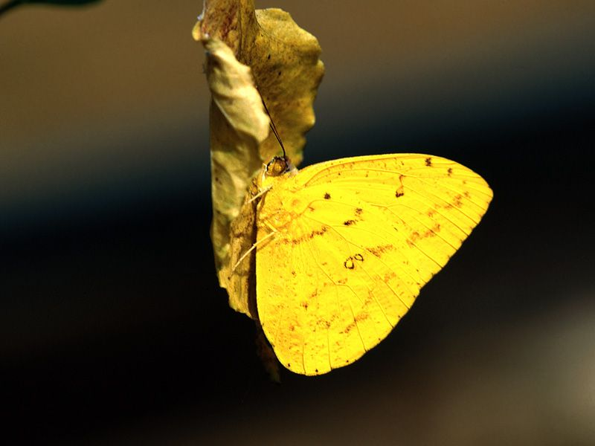
He aprendido....Que la vida es como un rollo de papel; mientras más se acerca a su fin, más rápido se acaba.

Slide 10
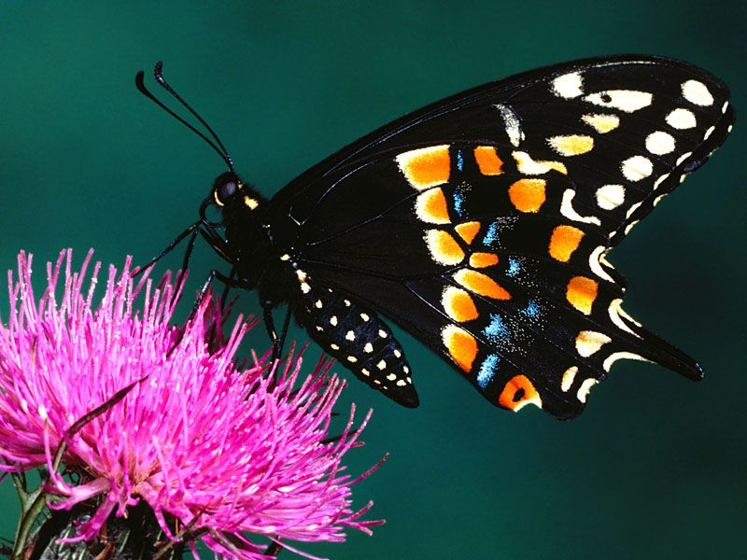
He aprendido....Que deberíamos estar contentos que Dios no nos dio todo lo que pedimos.

Slide 11
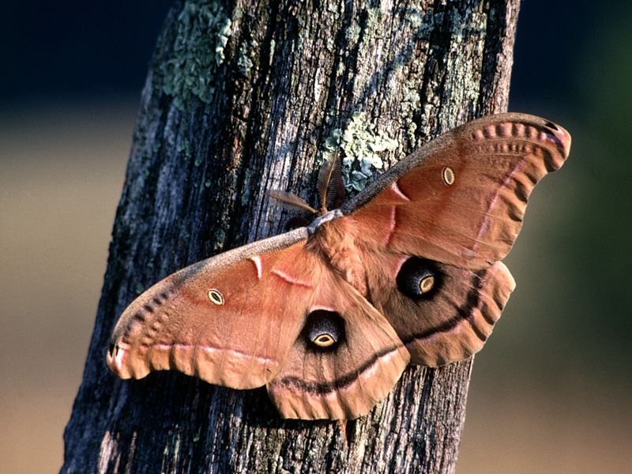
aprendido....Que el dinero no compra amor.
He aprendido....Que el dinero no compra amor.

Slide 12
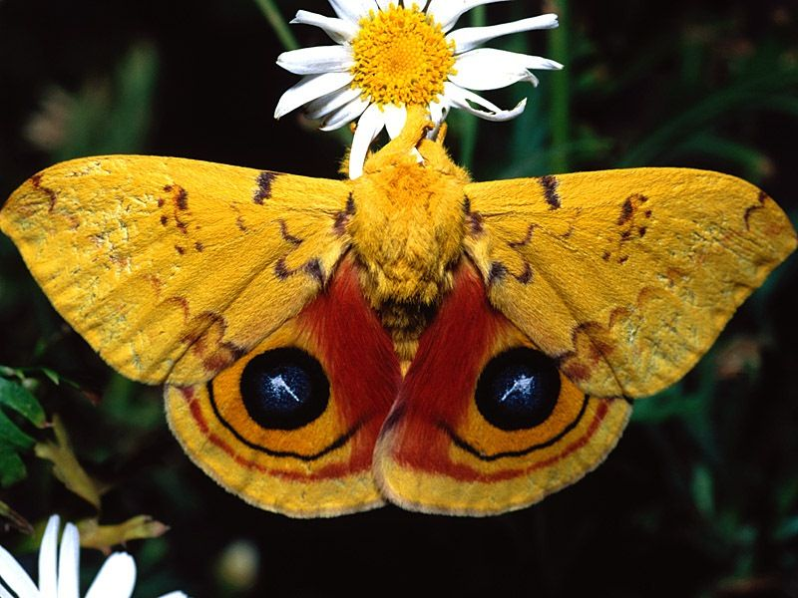
He aprendido....Que las pequeñas cosas de todos los días hacen la vida tan espectacular.

Slide 13
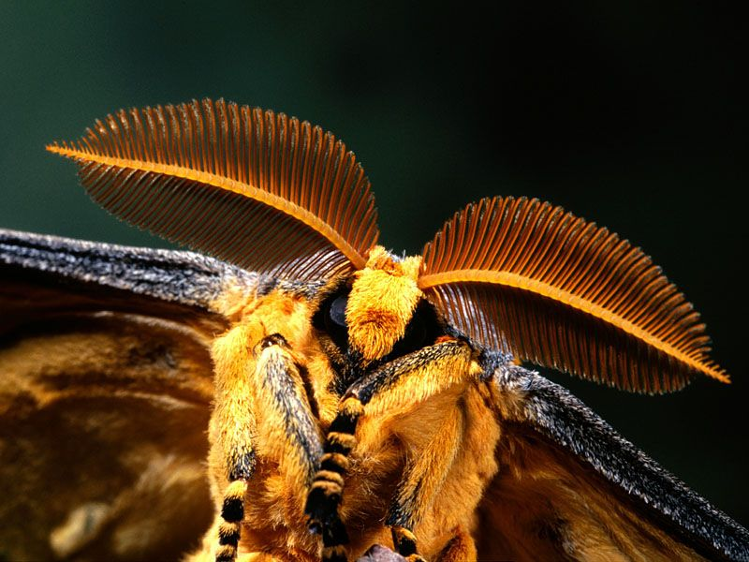
He aprendido....Que bajo la coraza más dura hay alguien que quiere ser apreciado y amado.

Slide 14
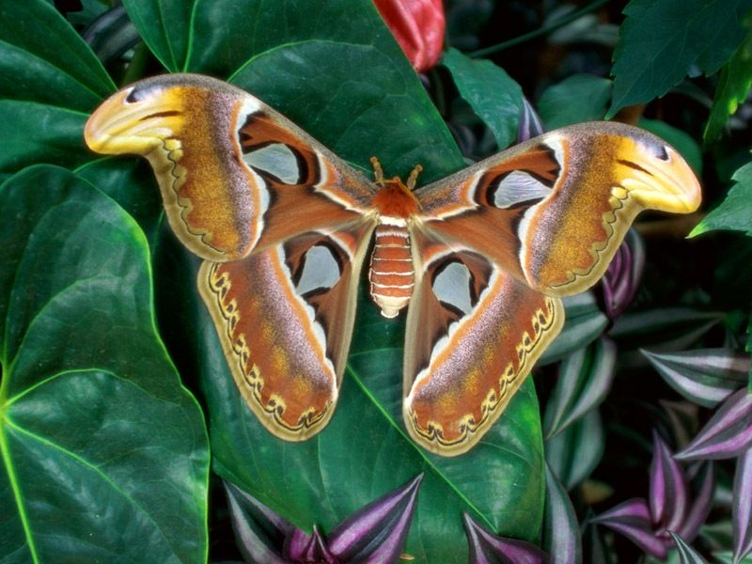
He aprendido....Que El Señor no lo hizo todo en un día. ¿Qué me hace pensar que yo puedo?

Slide 15
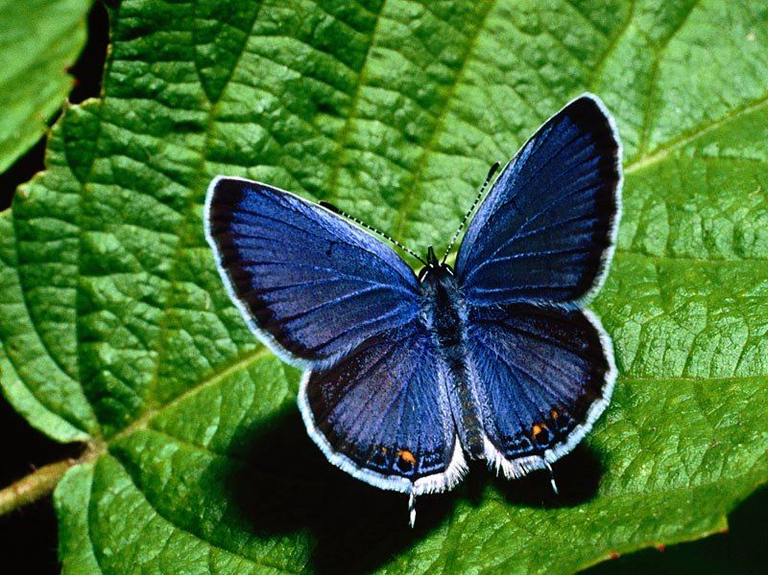
He aprendido....Que cuando planeas vengarte de alguien, estás dejando que esa persona continúe hiriéndote.

Slide 16
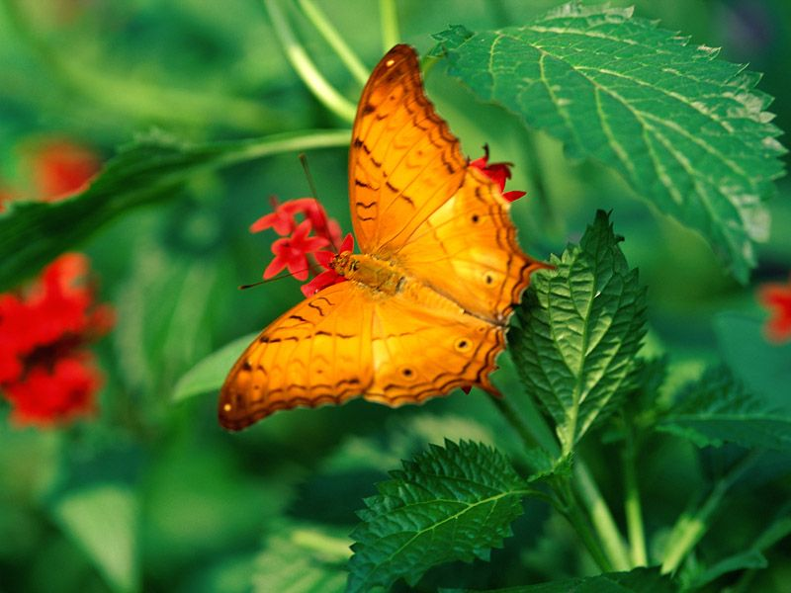
He aprendido....Que el amor y no el tiempo cierra todas las heridas

Slide 17
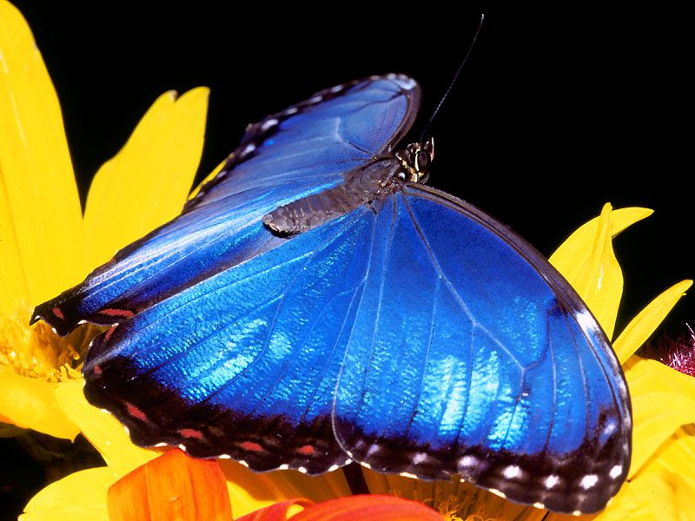
He aprendido....Que la forma más fácil de crecer como persona es rodearme de gente más capaz que yo.

Slide 18
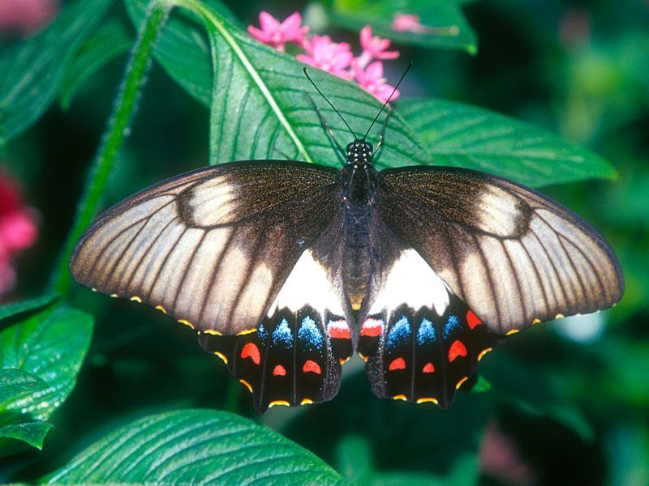
He aprendido....Que todos con los que te encuentras se merecen que los recibas con una sonrisa.

Slide 19
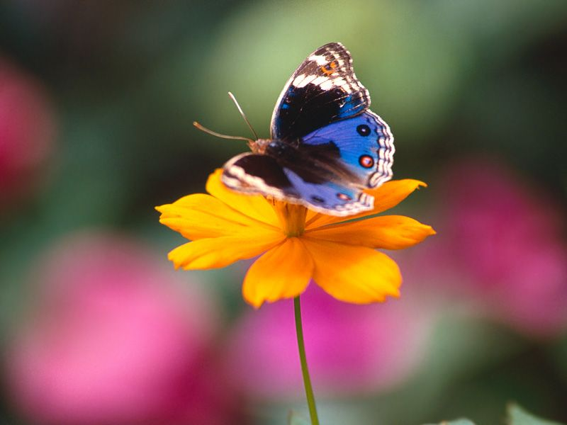
He aprendido....Que nadie es perfecto hasta que te enamoras de esa persona.

Slide 20
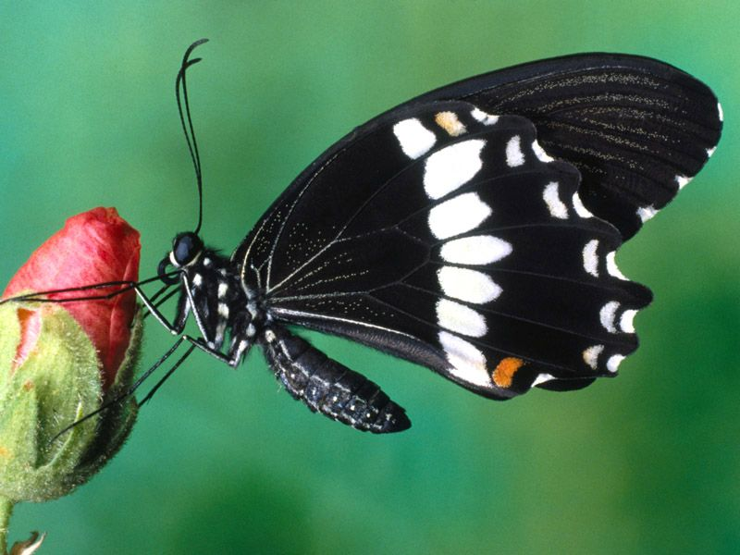
He aprendido....Que la vida es dura pero yo soy más duro.

Slide 21
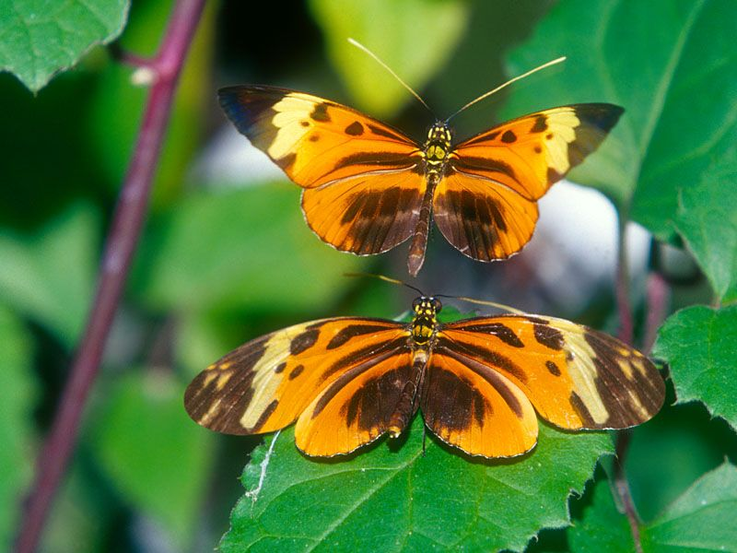
He aprendido....Que las oportunidades nunca se pierden; alguien tomará la que dejaste pasar.

Slide 22
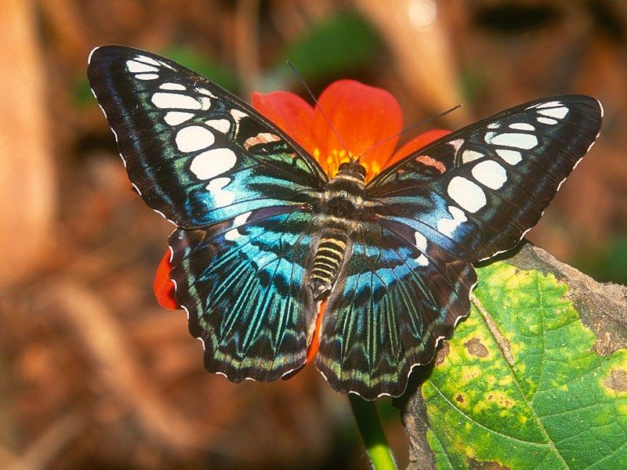
He aprendido....Que debemos mantener nuestras palabras tiernas, porque mañana tal vez debamos masticarlas.

Slide 23
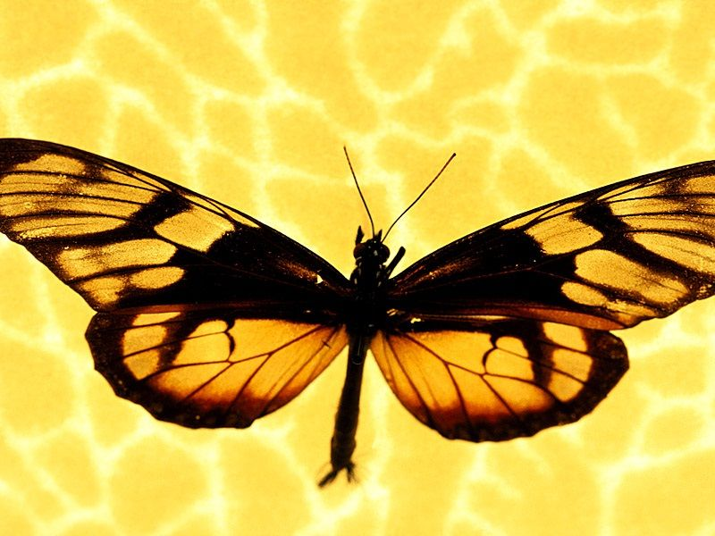
He aprendido....Que una sonrisa es una forma muy barata de mejorar la presencia

Slide 24
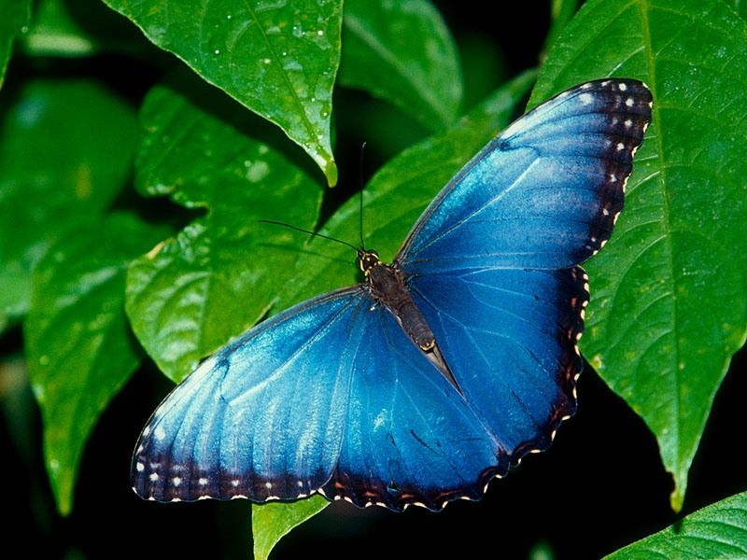
He aprendido... Que no puedo decidir como me siento, pero si puedo decidir que voy a hacer al respecto.

Slide 25
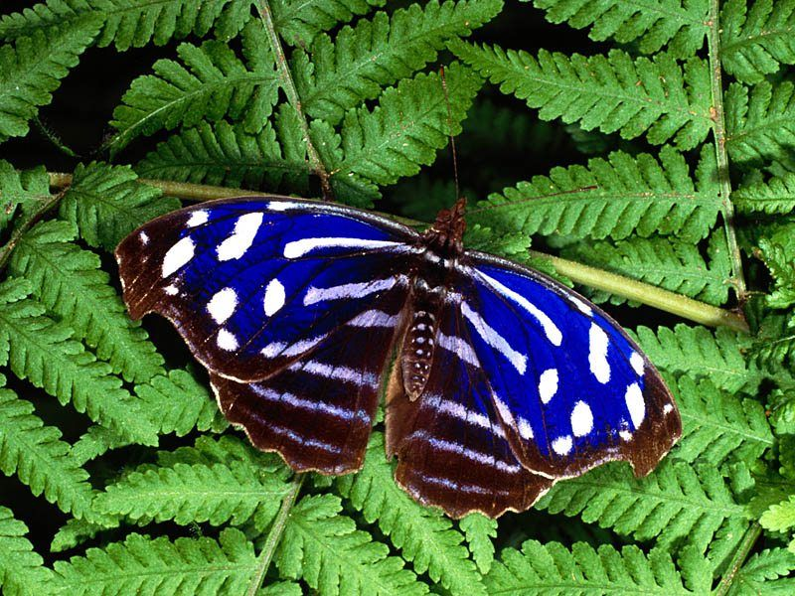
He aprendido....Que mientras menos tiempo tengo disponible, más cosas termino.

Slide 26
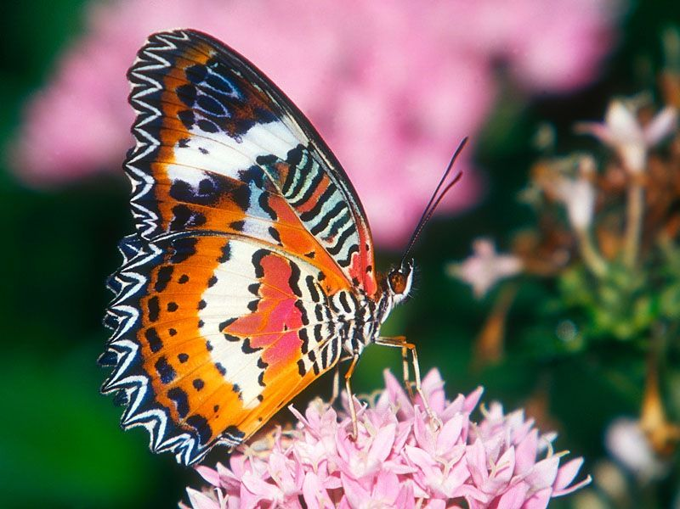
He aprendido que la mujeres alegran a los hombres y los hombres alegran a las mujeres, pero siempre cuando ambos se tratan con cariño.

Slide 27
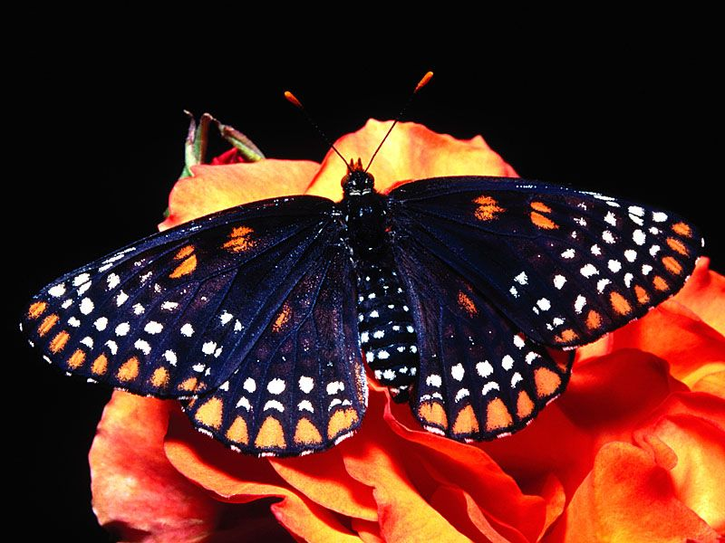
He aprendido que los buenos amigos y amigas se preocupan de saber que me agrada y además conocen mi fecha de nacimiento.

Slide 28
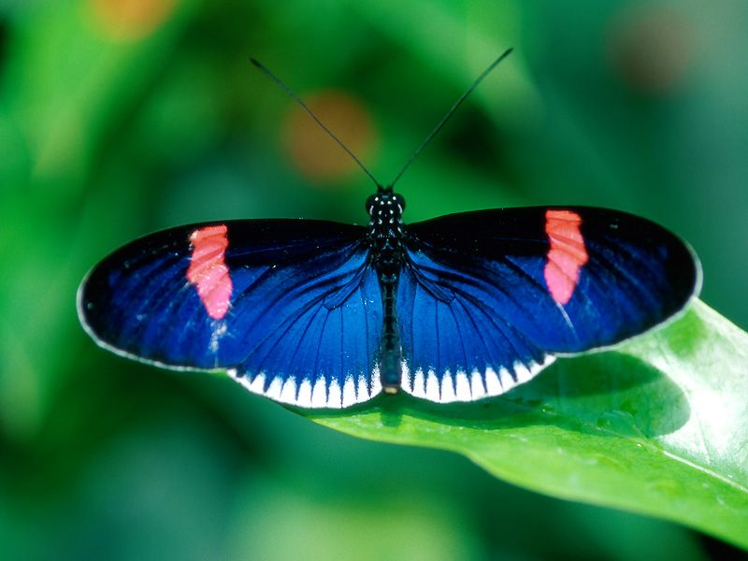
He aprendido que entregar amor a todos es mi mejor arma y deseo compartirla

Slide 29
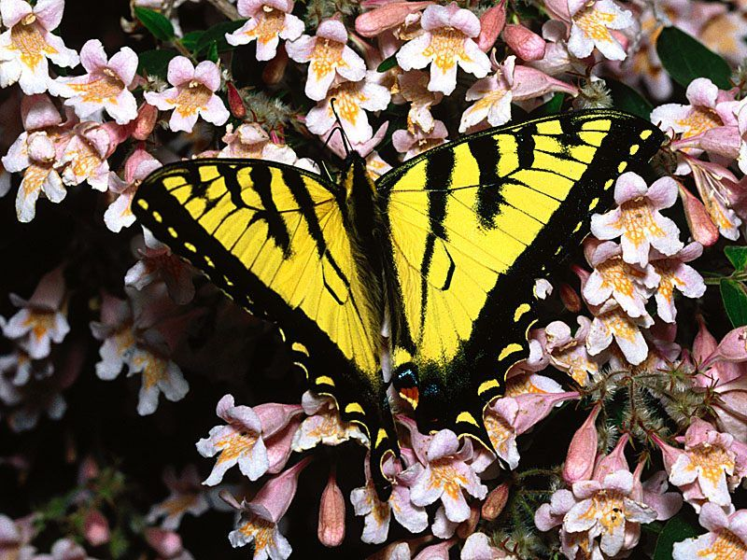
Hoy he aprendido
Que cuando dos se
Quieren, además son
amigos

Slide 30
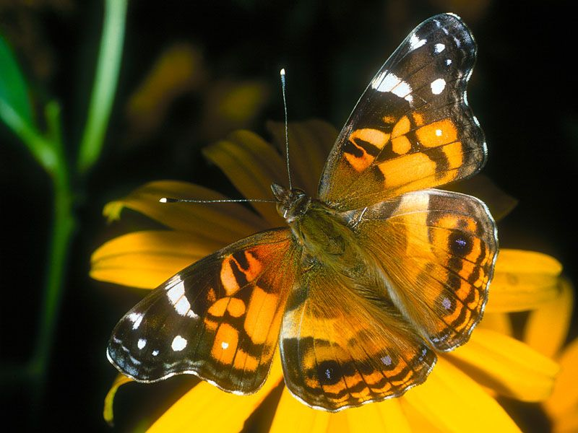
Hoy he aprendido
Que reir me hace bien y
Ser alegre es contagioso..

Slide 31
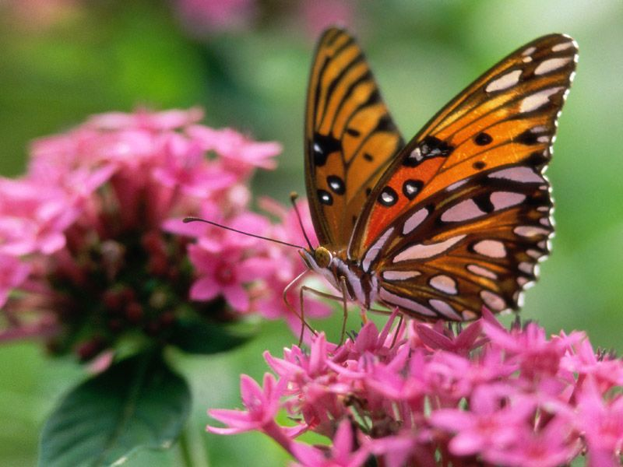
Hoy he aprendido
Que querer es hermoso
Y amar es divino

Slide 32
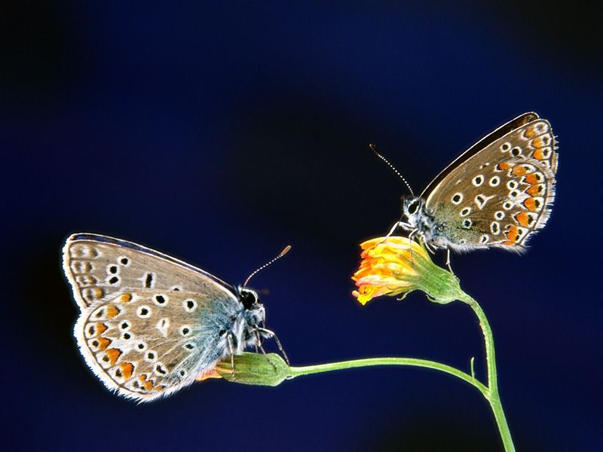
Hoy he aprendido que dos
Pueden ser uno.

Slide 33
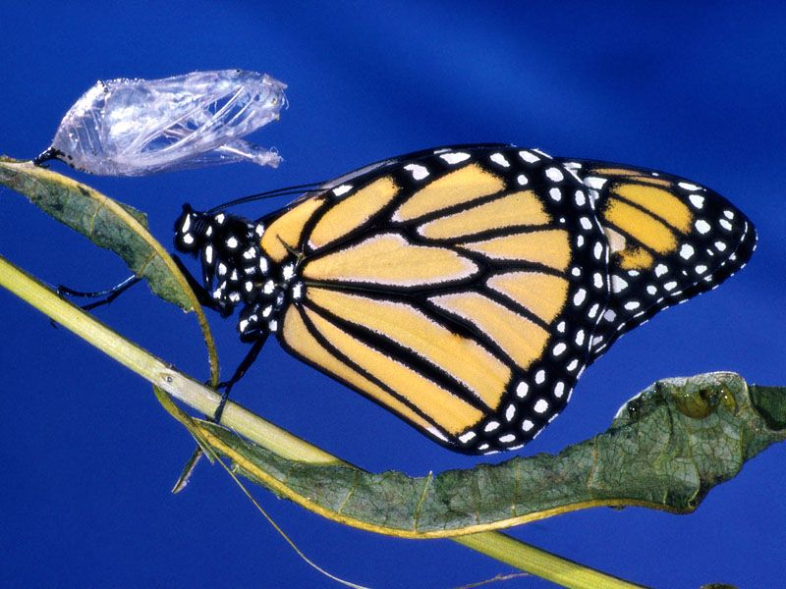
Hoy he aprendido que ser positivo es
Usar mi inteligencia

Slide 34
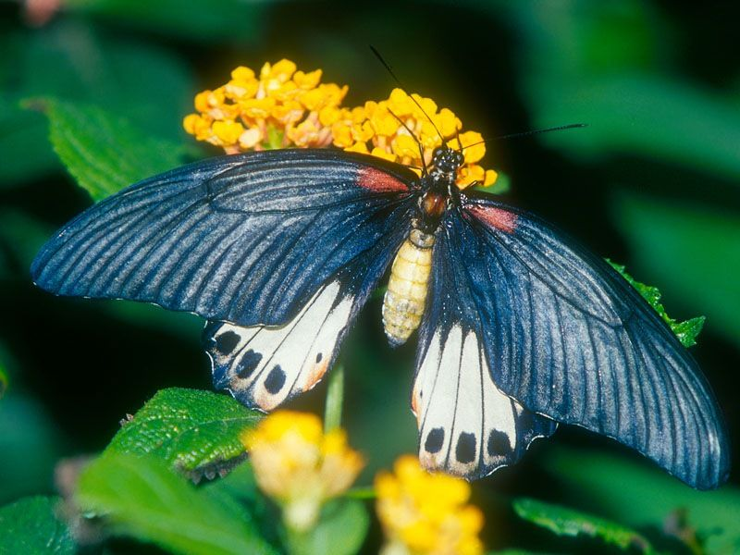
Hoy he aprendido
Que todos tienen capacidad de amar, pero algunos aún no lo saben

Slide 35
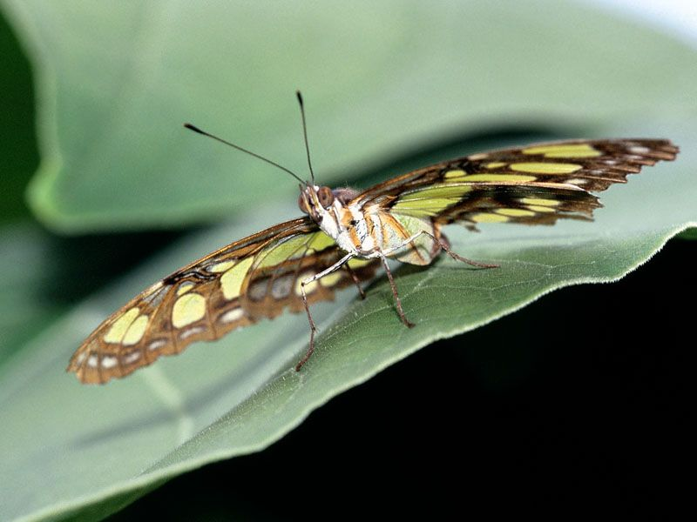
Hoy he aprendido que volar es hermoso y que se puede hacer sentado.

Slide 36
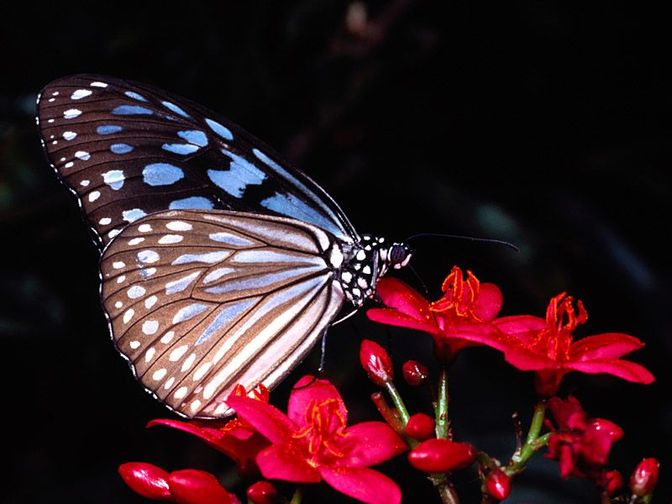
Hoy he aprendido que sentir
Tiene varias escalas
Y algunos no sabemos subir
algunos peldaños

Slide 37
Hoy he sentido el uso de los colores y que me pongo cada día

Slide 38
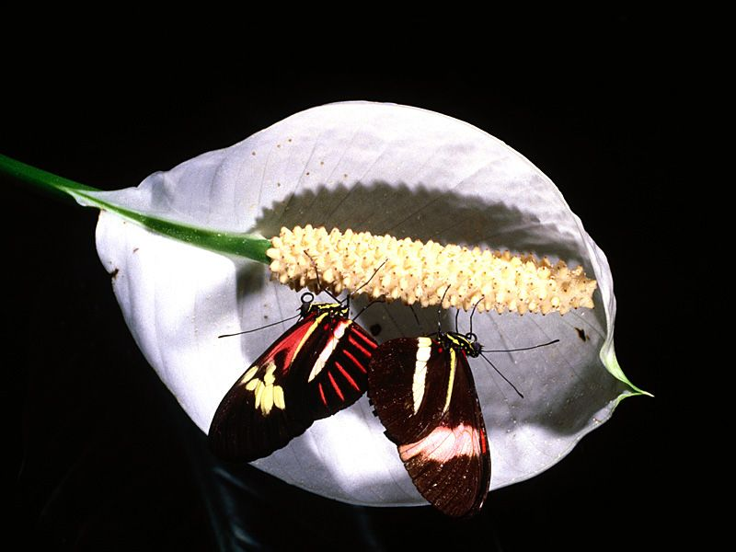
Hoy he sentido que siendo humilde, soy más grande y poderoso

Slide 39
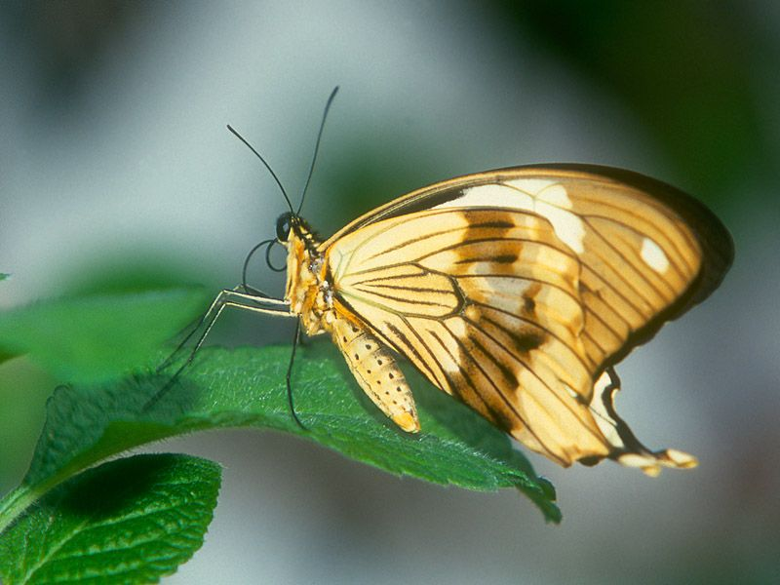
Hoy he sentido que dar es, mi regocijo

Slide 40

Hoy he sentido que todos tenemos una inmensa capacidad de amar y pocos lo sabemos

Slide 41
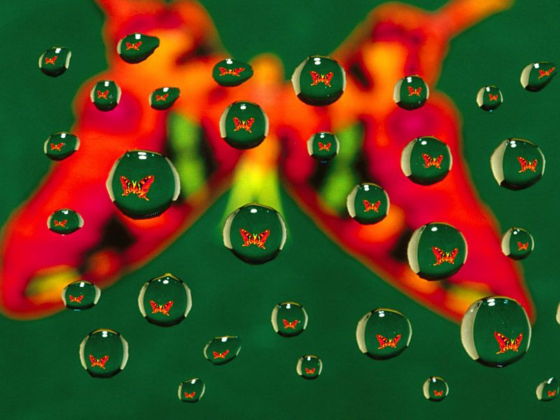
Hoy he sentido que los sentidos se desarrollan..
Y también se atrofian

Slide 42
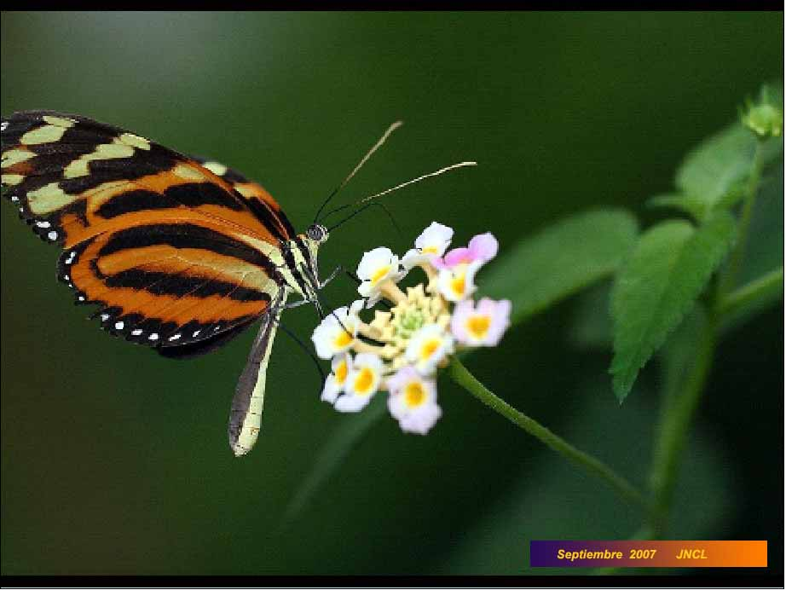
Hoy he sentido que la vida es corta y hermosa…
y deseo compartirlo contigo.

